Slide 1
Ruteo dinámico
Notes:
Cisco Networking Academy Program
ruteo and Switching Essentials v6.0
Capítulo 3: ruteo dinámico

Slide 2
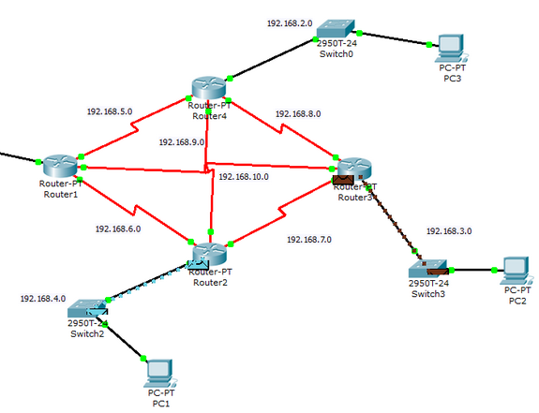
Protocolos de ruteo dinámico
Los protocolos de ruteo se usan para facilitar el intercambio de información de ruteo entre los ruteadores.
Notes:
3.1 – protocolos de ruteo dinámico
3.1.1 – Descripción general de los protocolos de ruteo dinámico
3.1.1.1 – Evolución de los protocolos de ruteo dinámico

Slide 3
Componentes de los protocolos de ruteo dinámico
Los componentes principales de los protocolos de ruteo dinámico incluyen:
Estructuras de datos: por lo general, los protocolos de ruteo utilizan tablas o bases de datos para sus operaciones. Esta información se guarda en la RAM.
Mensajes del protocolo de ruteo: los protocolos de ruteo usan varios tipos de mensajes para descubrir routers vecinos e intercambiar información de ruteo.
Algoritmo: los protocolos de ruteo usan algoritmos para facilitar información de ruteo, para determinar la mejor ruta.
Notes:
3.1 – protocolos de ruteo dinámico
3.1.1 – Descripción general de los protocolos de ruteo dinámico
3.1.1.2 – Componentes de los protocolos de ruteo dinámico (continuación)

Slide 4
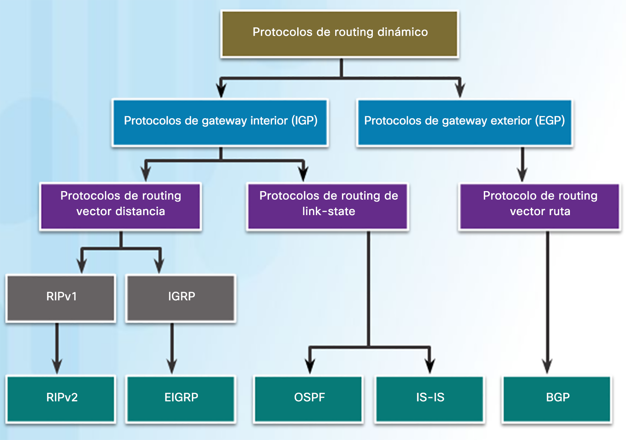
Tipos de protocolos de ruteo Clasificación de los protocolos de ruteo
El propósito de los protocolos de ruteo dinámico incluye lo siguiente:
Descubrimiento de redes remotas.
Mantenimiento de información de ruteo actualizada.
Elección de la mejor ruta hacia las redes de destino.
Capacidad para encontrar una ruta nueva mejor si la ruta actual deja de estar disponible.
Notes:
5.1 – protocolos de ruteo dinámico
5.1.1 – Tipos de protocolos de ruteo
5.1.1.1 – Clasificación de los protocolos de ruteo

Slide 5
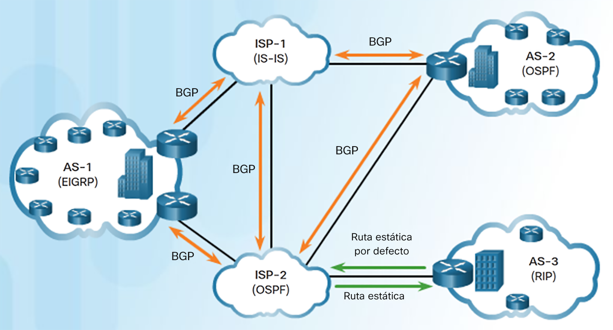
Tipos de protocolos de ruteo protocolos de ruteo IGP y EGP
Protocolos de gateway interior (IGP): se utilizan para el ruteo dentro un sistema autónomo (AS).
RIP, EIGRP, OSPF e IS-IS.
Protocolos de gateway exterior (EGP): se utilizan para el ruteo entre distintos sistemas autónomos.
BGP
Notes:
5.1 – protocolos de ruteo dinámico
5.1.1 – Tipos de protocolos de ruteo
5.1.1.2 – protocolos de ruteo IGP y EGP

Slide 6
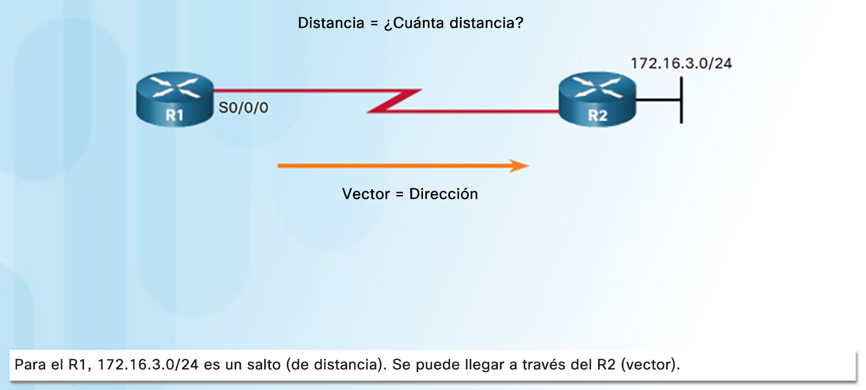
Tipos de protocolos de ruteo protocolos de ruteo vector distancia
“Vector distancia” significa que las rutas se anuncian proporcionando dos características:
Distancia: identifica la distancia hasta la red de destino en función de una métrica, como el conteo de saltos, el costo, el ancho de banda, la demora, carga y confiabilidad.
Vector: especifica el sentido en que se encuentra el router de siguiente salto o la interfaz de salida para llegar al destino.
RIPv1 (antiguo), RIPv2, IGRP de Cisco (obsoleto), EIGRP.
Notes:
5.1 – protocolos de ruteo dinámico
5.1.1 – Tipos de protocolos de ruteo
5.1.1.3 – protocolos de ruteo vector distancia

Slide 7
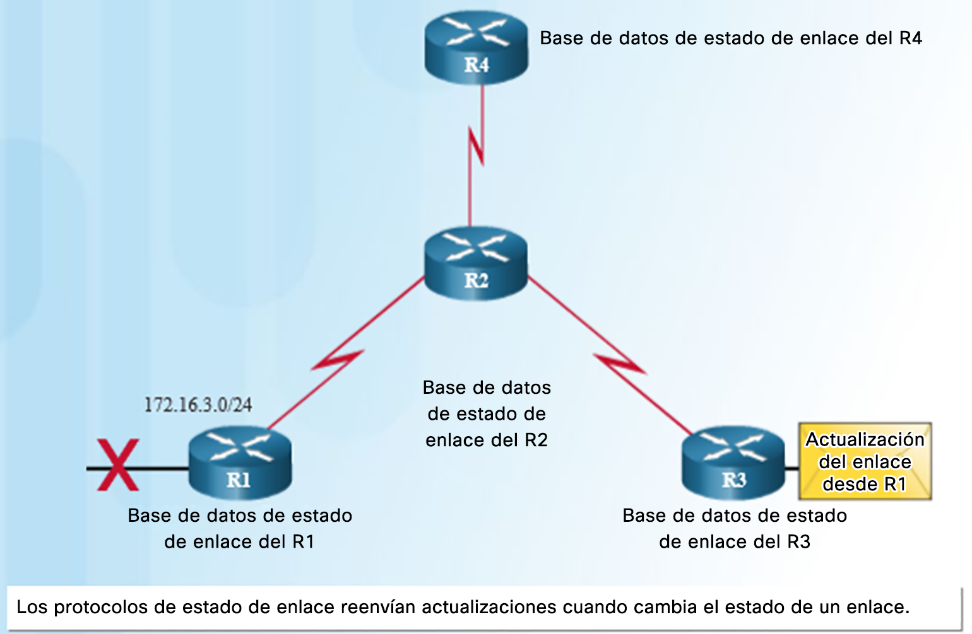
Tipos de protocolos de ruteo protocolos de ruteo de estado del enlace
Un router de estado del enlace usa la información del estado de enlace recibida de otros routers:
Para crear un mapa de topología.
Para seleccionar la mejor ruta para todas las redes de destino en la topología.
Los protocolos de ruteo de estado de enlace no usan actualizaciones periódicas.
Las actualizaciones se envían solo cuando hay un cambio en la topología.
OSPF e IS-IS
Notes:
5.1 – protocolos de ruteo dinámico
5.1.1 – Tipos de protocolos de ruteo
5.1.1.4 – protocolos de ruteo de estado de enlace

Slide 8
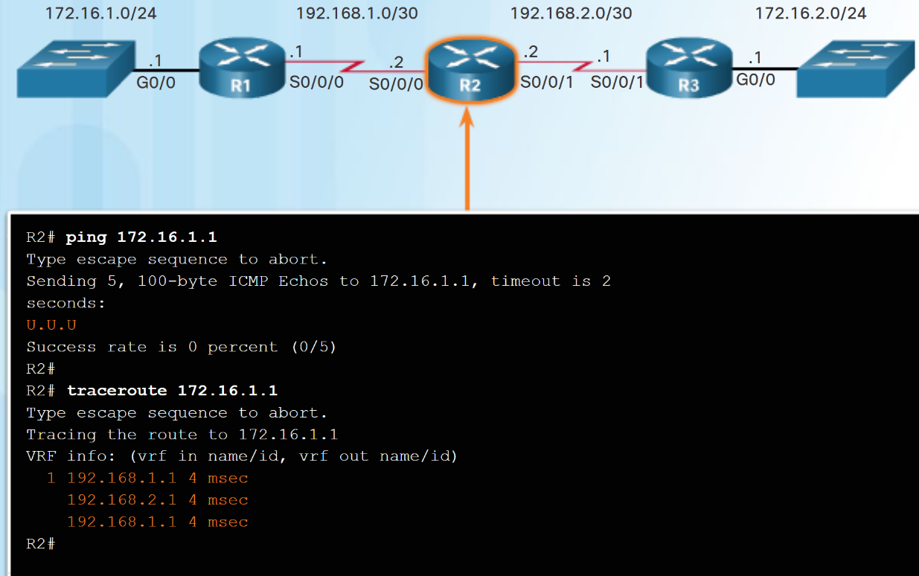
Tipos de protocolos de ruteo protocolos de ruteo con clase
Los protocolos de ruteo sin clase incluyen información de la máscara de subred en las actualizaciones de ruteo.
Los protocolos de ruteo con clase no envían información de la máscara de subred en las actualizaciones de enrutamiento.
Los protocolos de ruteo con clase no pueden admitir máscaras de subred de longitud variable (VLSM).
Los protocolos de ruteo con clase generan problemas en las redes no contiguas.
Notes:
5.1 – protocolos de ruteo dinámico
5.1.1 – Tipos de protocolos de ruteo
5.1.1.5 – protocolos de ruteo con clase

Slide 9
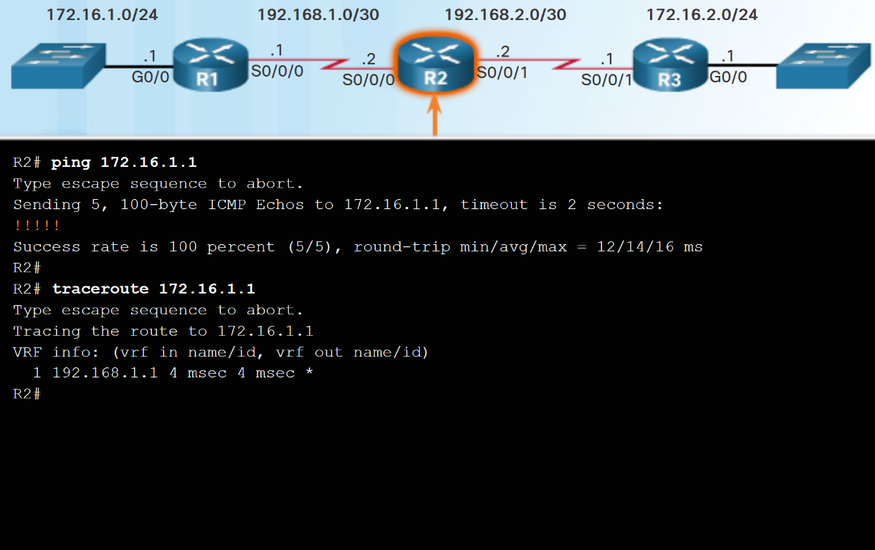
Tipos de protocolos de ruteo protocolos de ruteo sin clase
Los protocolos de ruteo IPv4 sin clase (RIPv2, EIGRP, OSPF e IS-IS) incluyen la información de la máscara de subred en las actualizaciones de ruteo.
Los protocolos de ruteo sin clase admiten VLSM.
Los protocolos de ruteo IPv6 son protocolos sin clase.
Notes:
5.1 – protocolos de ruteo dinámico
5.1.1 – Tipos de protocolos de ruteo
5.1.1.6 – protocolos de ruteo sin clase

Slide 10
Comparación entre ruteo dinámico y estático Usos del ruteo estático
Las redes generalmente utilizan una combinación de ruteo estático y dinámico.
El ruteo estático tiene varios usos principales:
Facilita el mantenimiento de la tabla de ruteo en redes pequeñas.
Acceder a un único router por default o predeterminado. Se utiliza para representar una ruta hacia cualquier red que no tenga ninguna coincidencia en la tabla de ruteo.
Notes:
3.1 – protocolos de ruteo dinámico
3.1.2 – Comparación entre ruteo dinámico y estático
3.1.2.1 – Usos del ruteo estático

Slide 11
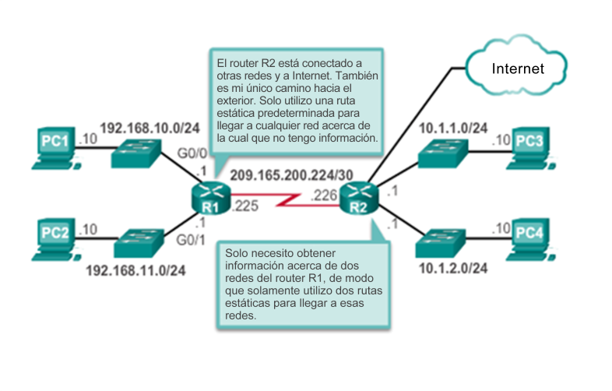
Comparación entre ruteo dinámico y estático Usos del ruteo estático
Notes:
3.1 – protocolos de ruteo dinámico
3.1.2 – Comparación entre ruteo dinámico y estático
3.1.2.1 – Usos del ruteo estático (continuación)

Slide 12
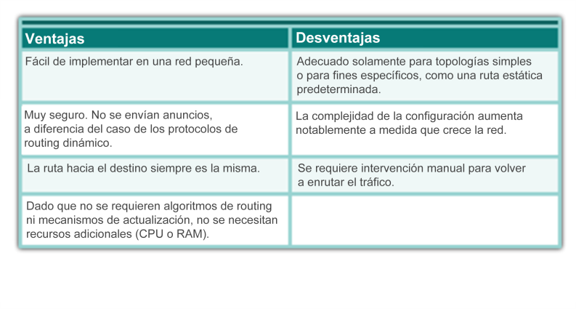
Comparación entre ruteo dinámico y estático Ventajas y desventajas del ruteo estático
Notes:
3.1 – protocolos de ruteo dinámico
3.1.2 – Comparación entre ruteo dinámico y estático
3.1.2.2 – Ventajas y desventajas del ruteo estático

Slide 13
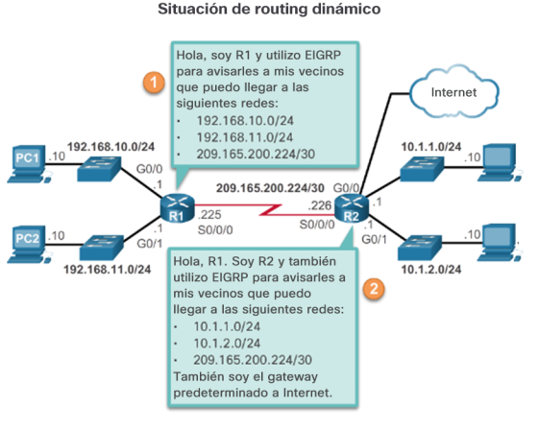
Protocolos de ruteo dinámico Ruteo dinámico
Los routers usan el ruteo dinámico para compartir información sobre el estado y la capacidad de alcance de redes remotas.
Realiza la detección de redes y el mantenimiento de las tablas de ruteo.
Los routers convergen una vez que finalizan el intercambio y actualizan sus tablas de ruteo.
Notes:
1.3 – Funcionamiento del router
1.3.4 – protocolos de ruteo dinámico
1.3.4.1 – ruteo dinámico

Slide 14
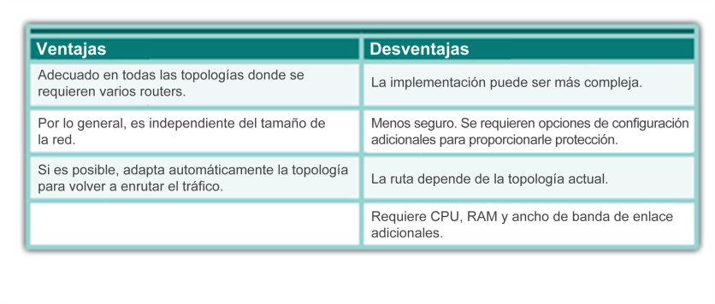
Comparación entre ruteo dinámico y estático Ventajas y desventajas del ruteo dinámico
Notes:
3.1 – protocolos de ruteo dinámico
3.1.2 – Comparación entre ruteo dinámico y estático
3.1.2.4 – Ventajas y desventajas del ruteo dinámico

Slide 15
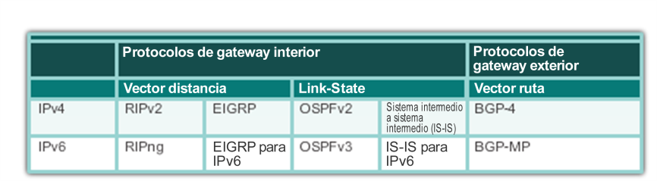
Evolución de los protocolos de ruteo dinámico
Los protocolos de ruteo dinámico se utilizan en el ámbito de las redes desde finales de la década de los ochenta.
Las versiones más nuevas admiten la comunicación basada en IPv6.
Clasificación de los protocolos de ruteo
Notes:
3.1 – protocolos de ruteo dinámico
3.1.1 – Descripción general de los protocolos de ruteo dinámico
3.1.1.1 – Evolución de los protocolos de ruteo dinámico

Slide 16
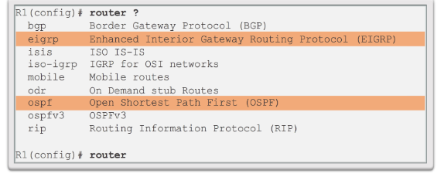
Protocolos de ruteo dinámico Protocolos de ruteo IPv4
Los routers Cisco admiten diversos protocolos de ruteo dinámico IPv4, incluidos los siguientes:
EIGRP: Protocolo mejorado de ruteo de gateway interior
OSPF: Abrir primero la ruta más corta
IS-IS: Sistema intermedio a sistema intermedio
RIP: Protocolo de información de ruteo
Utilice el comando: router ? en el modo de configuración global para determinar qué protocolos de ruteo admite IOS.
Notes:
1.3 – Funcionamiento del router
1.3.4 – protocolos de ruteo dinámico
1.3.4.2 – protocolos de ruteo IPv4

Slide 17
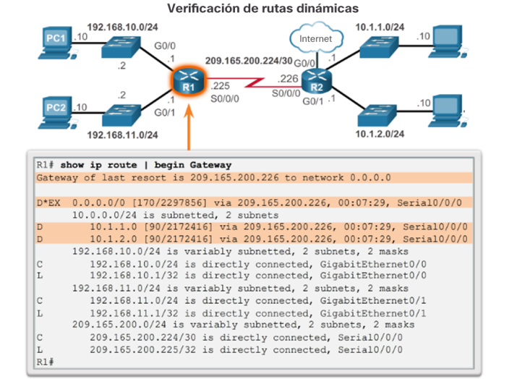
Protocolos de ruteo dinámico Ejemplos de ruteo dinámico IPv4
Notes:
1.3 – Funcionamiento del router
1.3.4 – protocolos de ruteo dinámico
1.3.4.3 – Ejemplos de ruteo dinámico IPv4

Slide 18
Protocolos de ruteo dinámico Protocolos de ruteo IPv6
protocolos de ruteo IPv6
Los routers Cisco pueden admitir diversos protocolos de ruteo dinámico IPv6, incluidos los siguientes:
RIPng (RIP de próxima generación)
OSPFv3
EIGRP para IPv6
Utilice el comando ipv6: router ? para determinar qué protocolos de ruteo admite IOS.
Notes:
1.3 – Funcionamiento del router
1.3.4 – protocolos de ruteo dinámico
1.3.4.4 – protocolos de ruteo IPv6

Slide 19
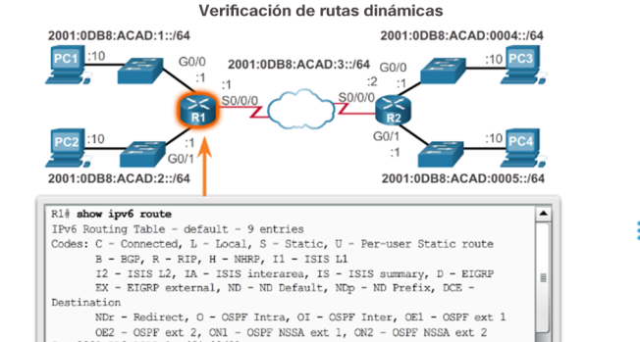
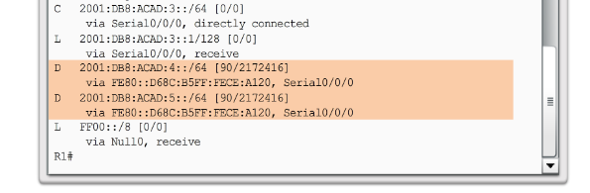
Protocolos de ruteo dinámico Ejemplos de ruteo dinámico IPv6
Notes:
1.3 – Funcionamiento del router
1.3.4 – protocolos de ruteo dinámico
1.3.4.5 – Ejemplos de ruteo dinámico IPv6

Slide 20
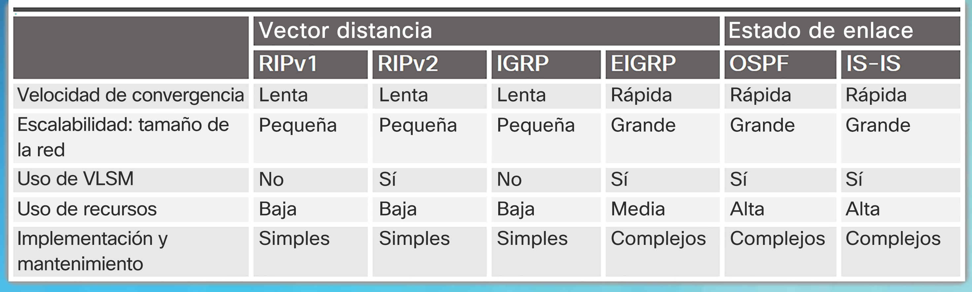
Tipos de protocolos de ruteo Características de los protocolos de ruteo
Los protocolos de ruteo se pueden comparar según las características en el gráfico.
Notes:
5.1 – protocolos de ruteo dinámico
5.1.1 – Tipos de protocolos de ruteo
5.1.1.7 – Características de los protocolos de ruteo

Slide 21
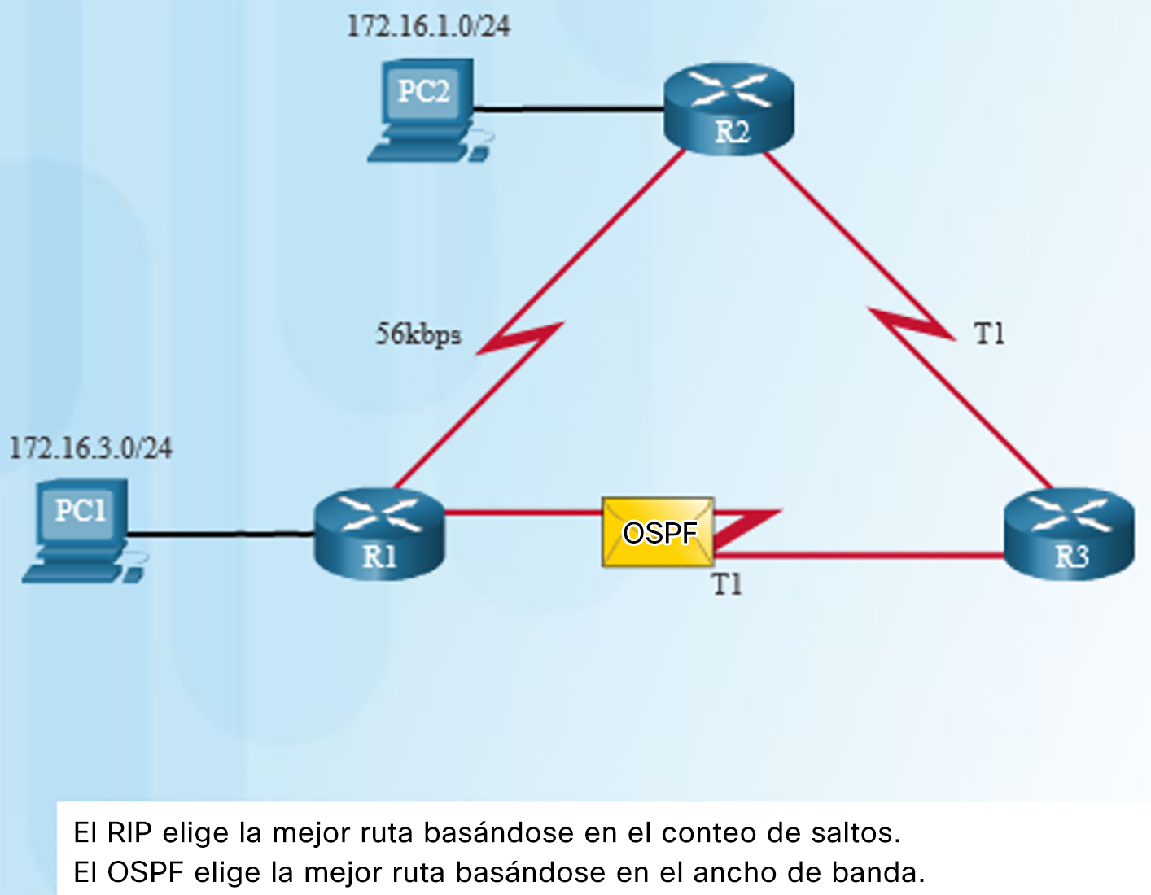
Tipos de protocolos de ruteo Métricas de los protocolos de ruteo
Una métrica es un valor mensurable que el protocolo de ruteo asigna a distintas rutas según la utilidad que tengan.
Las métricas de ruteo se usan para determinar el “costo” total de una ruta desde el origen hasta el destino.
La mejor ruta es la ruta con el menor costo.
Métricas utilizadas por los diversos protocolos dinámicos:
RIP: recuento de saltos.
OSPF: costo según el ancho de banda acumulado.
EIGRP: ancho de banda, demora, carga y confiabilidad.
Notes:
5.1 – protocolos de ruteo dinámico
5.1.1 – Tipos de protocolos de ruteo
5.1.1.8 – Métricas de los protocolos de ruteo

